Slide 1
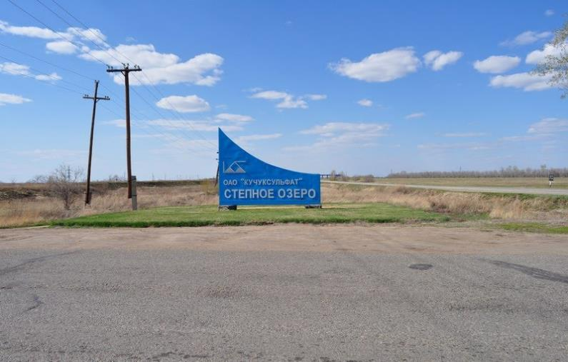
Муниципальное дошкольное образовательное учреждение Степноозёрский центр развития ребёнка детский сад «Золотая рыбка»
Экскурсия
«Путешествие по родному посёлку»
Выполнила воспитатель: Долгуй
Наталья Васильевна

Slide 3
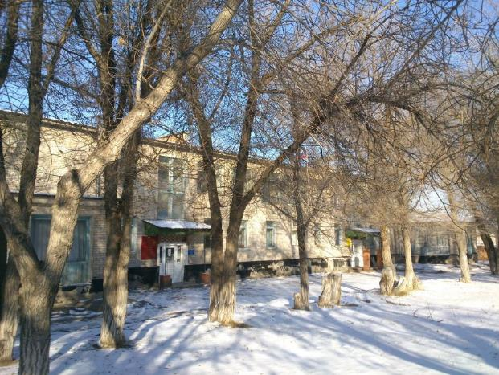
Администрация посёлка – все вопросы решаются здесь

Slide 4
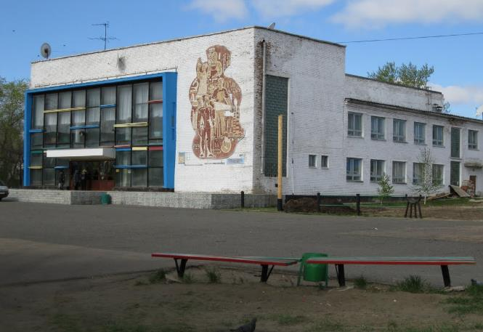
Дом культуры

Slide 5
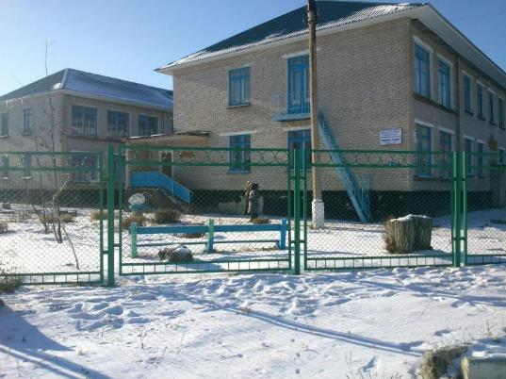
Детский сад, детский сад – это дом для всех ребят

Slide 6
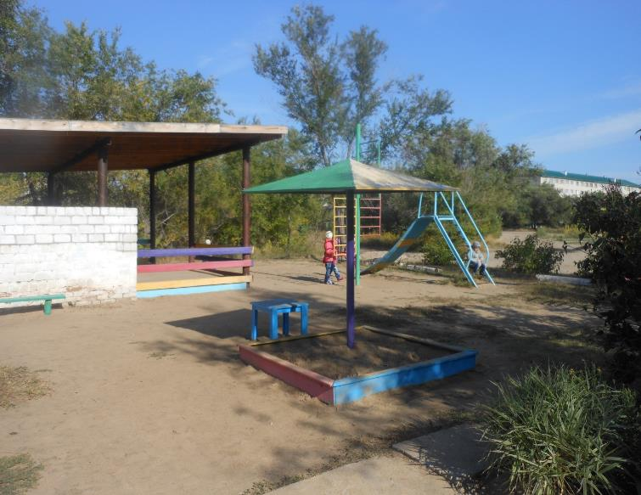

Slide 7
Школьные годы чудесные…

Slide 8
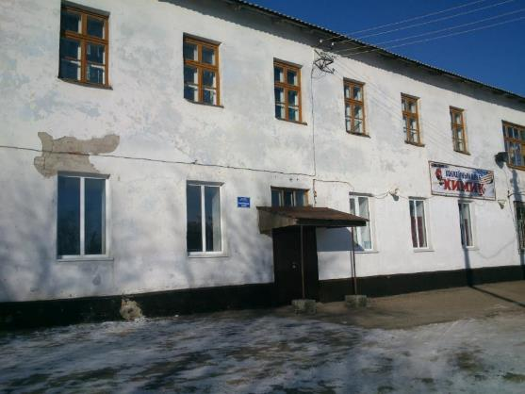
Дети и творчество

Slide 9
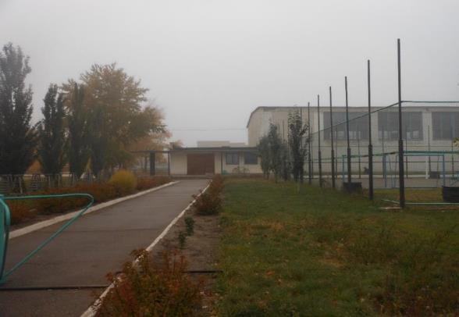
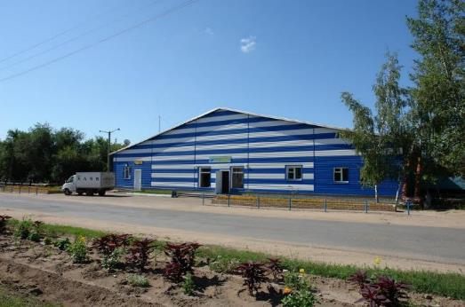
«Нужно спортом заниматься и здоровым оставаться»

Slide 10
Есть у нас бинты и йод. Приходи, больной народ!

Slide 12
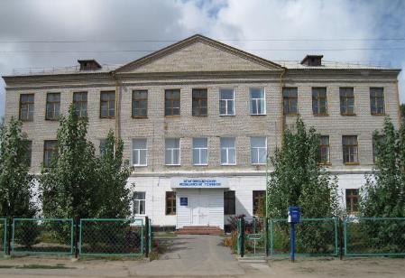
Каждый хочет здесь учиться Благовещенский строительный техникум Благовещенский медицинский техникум

Slide 13
Кучукский сульфатный завод

Slide 15
Первый директор завода

Slide 16
Герой Советского Союза, разведчик – Рихард Зорге

Slide 19
Спасибо всем!

